Slide 1
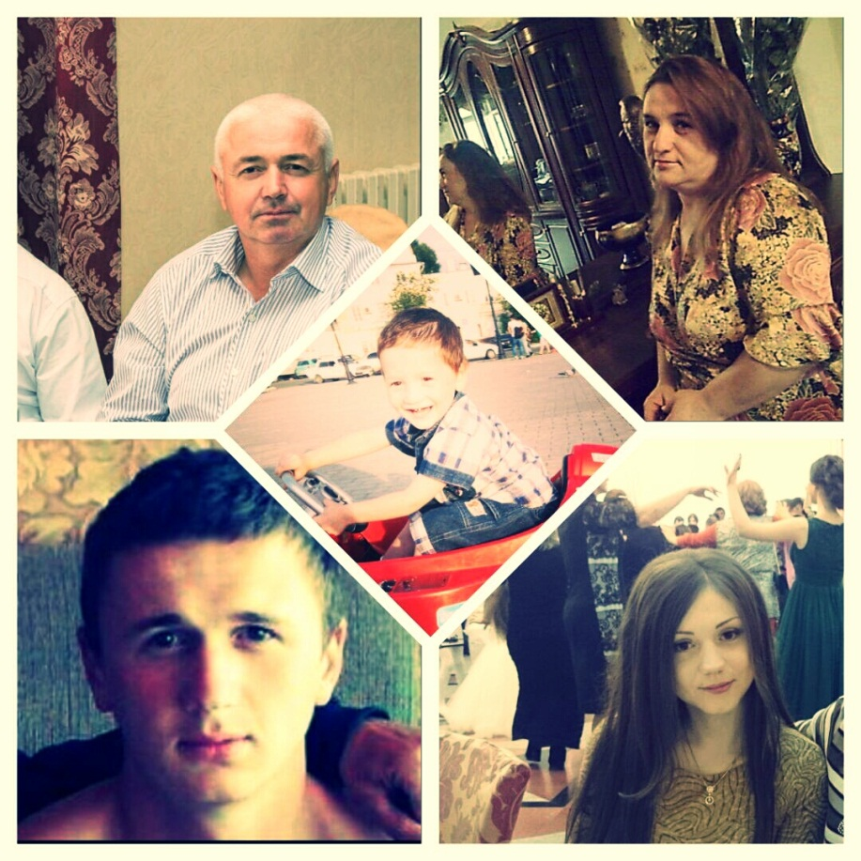
Проект «Моя семья»
Выполнил ученик 1класса «Ж» МБОУ СОШ №18
г.Астрахани
Магомедгаджиев Сайгид
Руководитель : учитель начальных классов МБОУ СОШ №18 Хлямина С.Ж

Slide 2
Я - Магомедгаджиев Сайгид

Slide 3
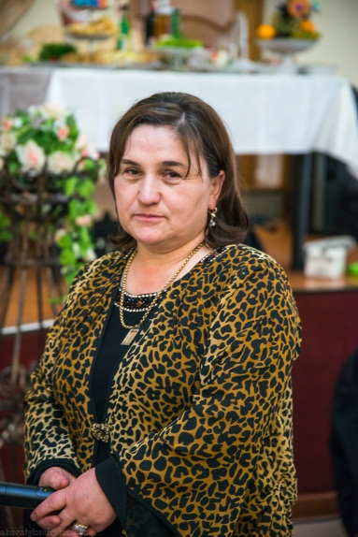
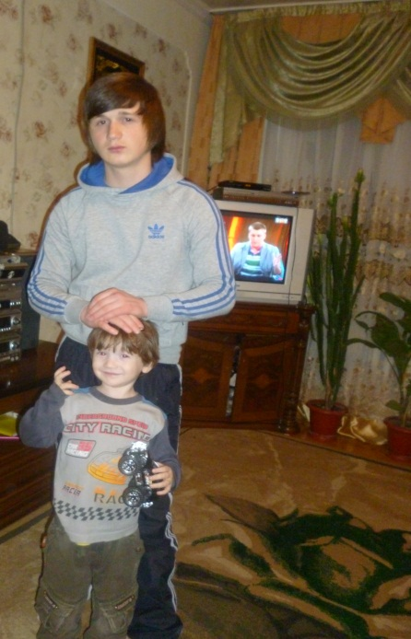
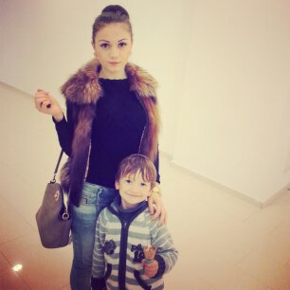
На фотографию смотрю И с гордостью вам говорю: «Знакомьтесь, вот моя семья. Здесь папа, мама, брат, сестра и я. Без них прожить никак нельзя, Моя семья-мои друзья
Из домашней суеты, Из стоянья у плиты, Из прогулок в выходной, Из игр со мной, Из любви, счастливых глаз И из снимков, что про нас.

Slide 4
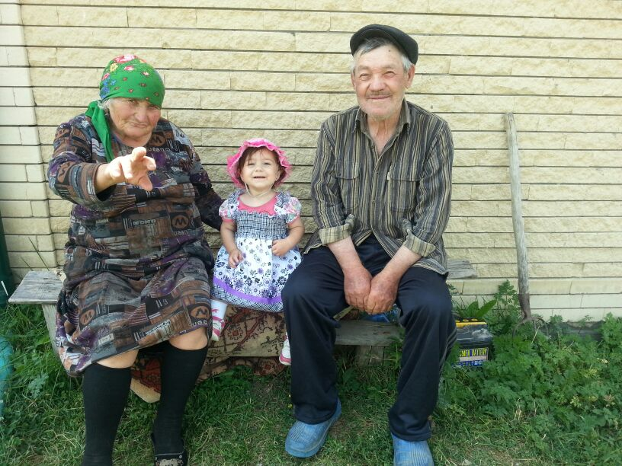
Про бабушку
Я с бабушкой своею Дружу давным-давно. Она во всех затеях Со мною заодно. Я с ней не знаю скуки, И все мне любо в ней, Я бабушкины руки Люблю всего сильней.
Про дедушку С нашим дедом не придётся Ни лениться, ни грустить! Никогда не задаётся, Может ладить и дружить! Оставайся в жизни бренной Островочком теплоты! Лучшим дедушкой Вселенной И примером доброты!

Slide 5
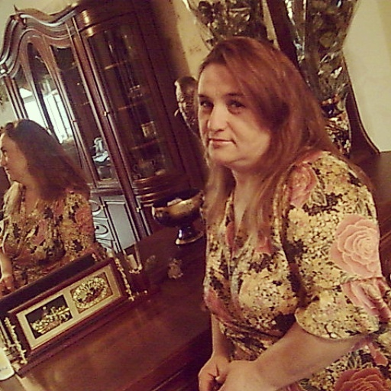
Мой папа Магомедгаджиев Магомед
Моя мама Гитинова Патимат
Про папу и маму Папа, я тебя люблю! Да, тебя, и я не сплю. Для меня ты самый главный: Добрый, умный, сильный, славный. За заботу и терпенье Маму я свою люблю, За тревоги и волненья Я ее благодарю.

Slide 6
БРАТ! Я братом своим очень-очень горжусь И в этом всем с радостью вновь признаюсь! Знакомы с рожденья и с детства дружны, Поэтому очень друг другу нужны! Спасибо за то, что ты добр и умён, Отзывчив, надёжен, красив и силён! Готов ты помочь и понять меня рад, Ты — самый хороший и преданный брат!

Slide 7
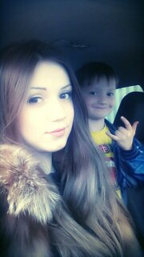
Про мою сестру!
Ты — умница, красавица, Приветлива, добра, Мне очень-очень нравится, Что ты — моя сестра! И от тебя не утаю: Я больше всех тебя люблю!

Slide 8
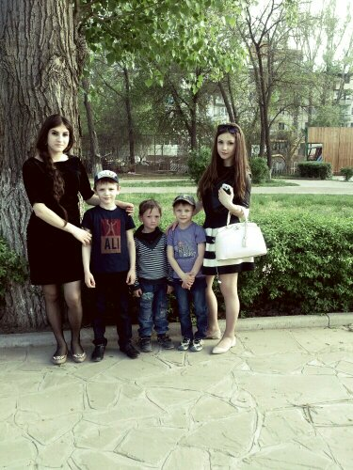
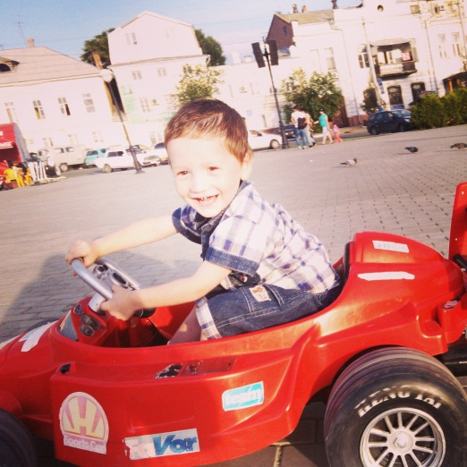
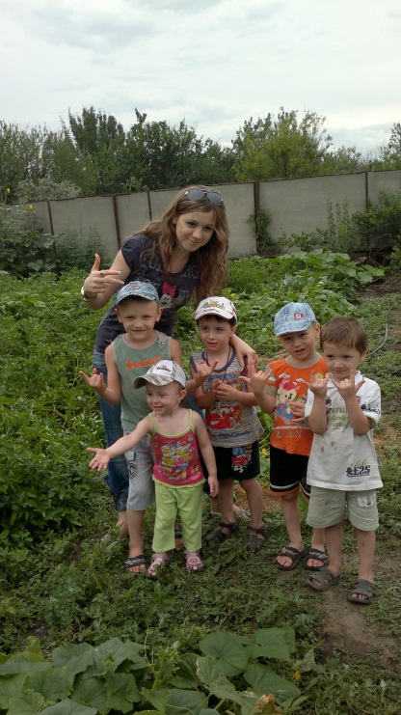
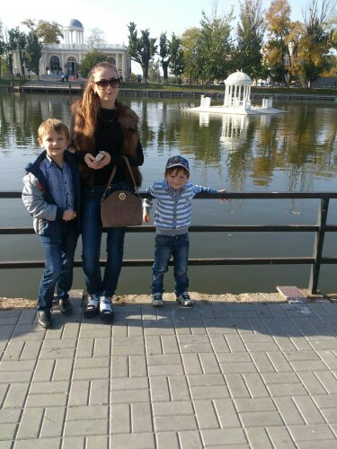
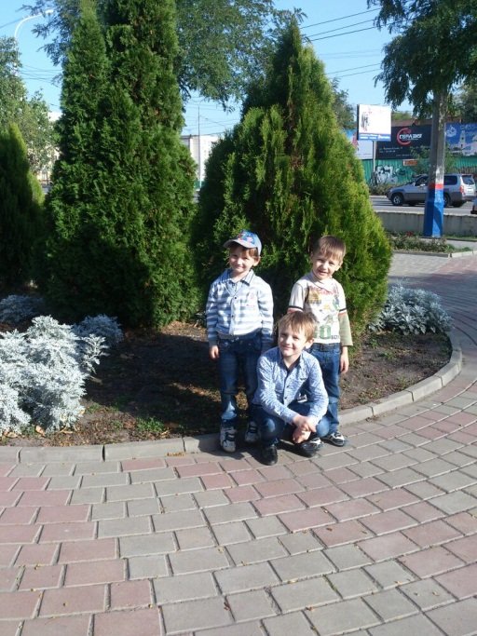
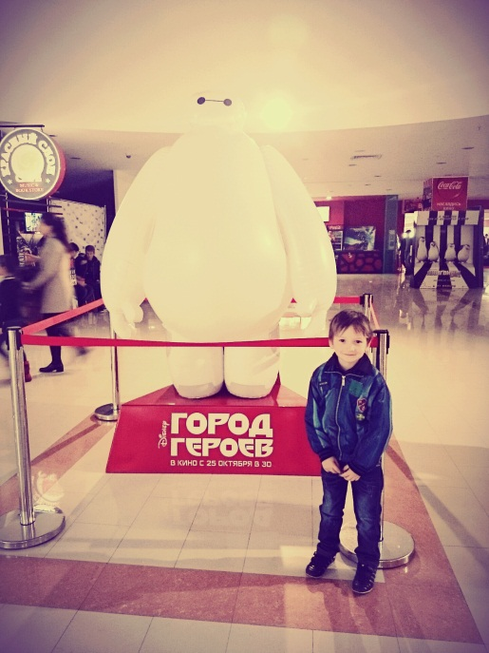
У меня очень много двоюродных братьев и сестер и мы часто гуляем….
На фотографиях вы все видите…..

Slide 9
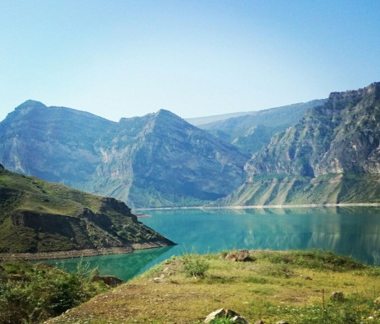
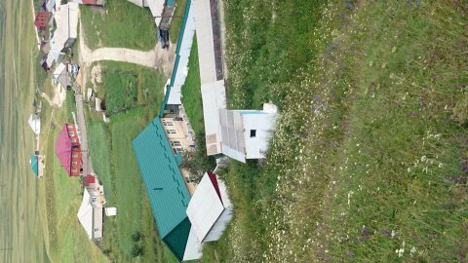
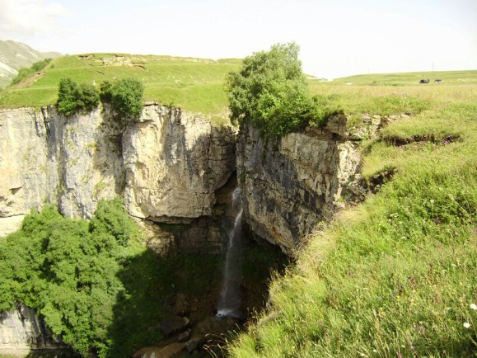
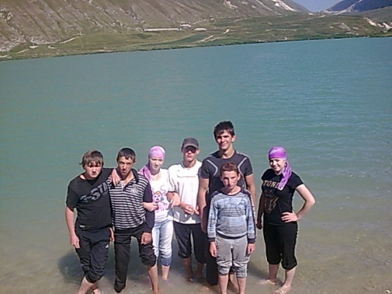
Летом мы всей семьей ездим в Дагестан.
В основном мы бываем в селе там свежий воздух, горы, много разных растений и летом там не так жарко как в Астрахани….
У нас традиция 12 Августа на день рождение папы мы всей семьей на свежем воздухе жарим шашлыки, купаемся …

Slide 10
Спасибо за внимание!

